Slide 1
Ako Školienka navštívila
Vitamínové údolie
15. rozprávka
z knihy Školienkine dobrodružstvá
Mgr. Andrea Ťavodová

Slide 2
Večer, keď prišla Školienka domov, odkrojila si z jabĺčka a premýšľala o vitamínoch.

Slide 3
Motýľ so zlatými krídlami zobral Školienku do Vitamínového údolia.

Slide 4
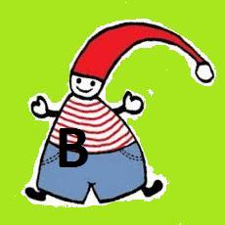
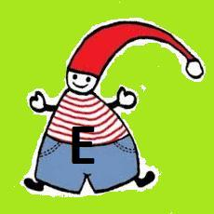
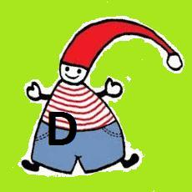
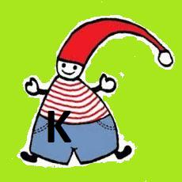
Vo Vitamínovom údolí bývali malí trpaslíčkovia – vitamíny.

Slide 5
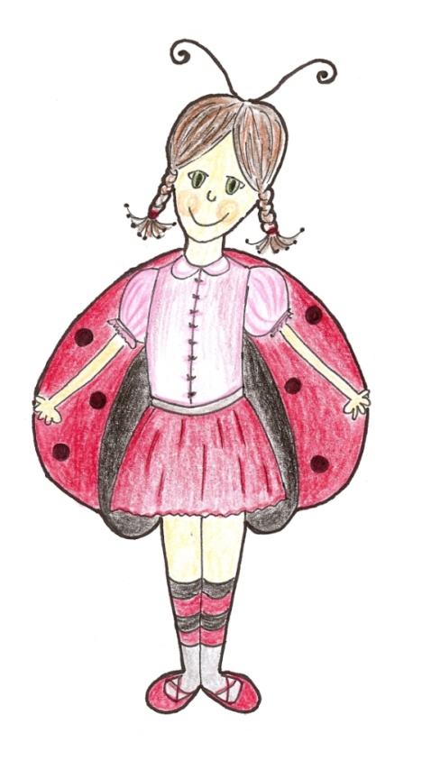
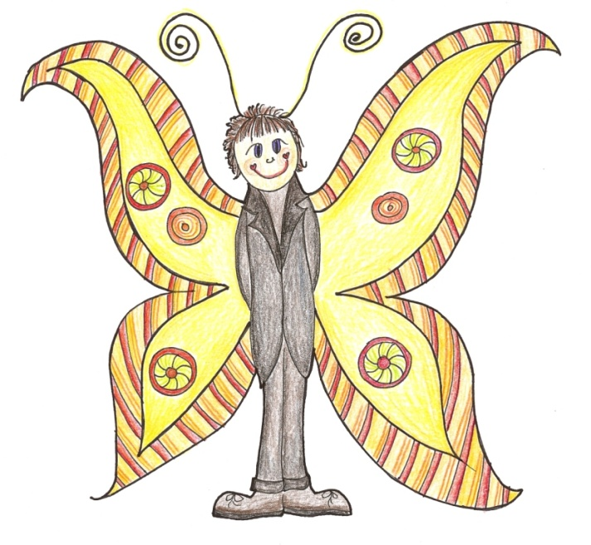
Na maličkom vláčiku previezli Motýľa so zlatými krídlami a Školienku po Vitamínovom údolí.

Slide 6
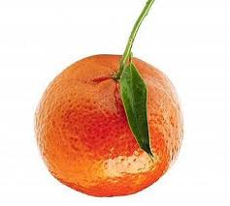
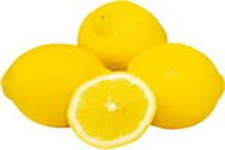
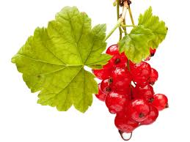
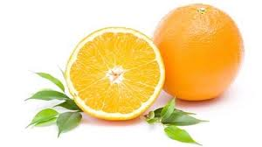
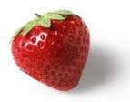
Aj mňa nájdeš v ovocí.
Mňa nájdeš v ovocí.

Slide 7
A mňa získaš zo slniečka...

Slide 8
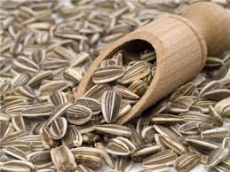
Mňa nájdeš zas
v orechoch a semienkach.

Slide 9
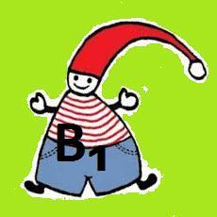
Nás je viac a staráme sa, aby v tvojom tele všetko fungovalo...
12
2

Slide 10
Najlepšie sú vitamíny priamo z prírody.

Slide 11
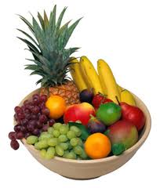
Doniesol som misku s vitamínmi, len sa rýchlo nakŕm nimi.

Slide 12
Zdroje
Obrázky:
clipart
www.google.sk
www.pozaskolu.sk
Text:
- podľa príbehu z knihy:
D.Križanová, S.Havelková: Školienkine dobrodružstvá

